Slide 1
Тыва Республиканың Каа-Хем кожууннуң Сарыг-Сеп суурунуң муниципалдыг бюджеттен хандырылгалыг школа назыны четпээн чаштарга каттыштырган хевириниң 5 дугаар «Дамырак» аттыг уруглар сады
Ырактан өөренир арга-биле өөредилгениң темазы «Чай»
Улуг бөлүк (5-6 хар)
Май 20-ден май 26-га чедир
Кичээл 25 минут
Кижизидикчи башкы: Дапыян З.В.
Сарыг-Сеп, 2024чыл

Slide 2
Хүндүлүг ада-иелер!
Урууңар биле өөренип олургаш чурукка тырттырып алырын дилээр-дир бис, база бөлүүңерниң вайбер бөлүүнче азы болза кижизидикчи башкынарнын хуу арынынче чортуп бээриңерни дилеп тур бис.

Slide 3
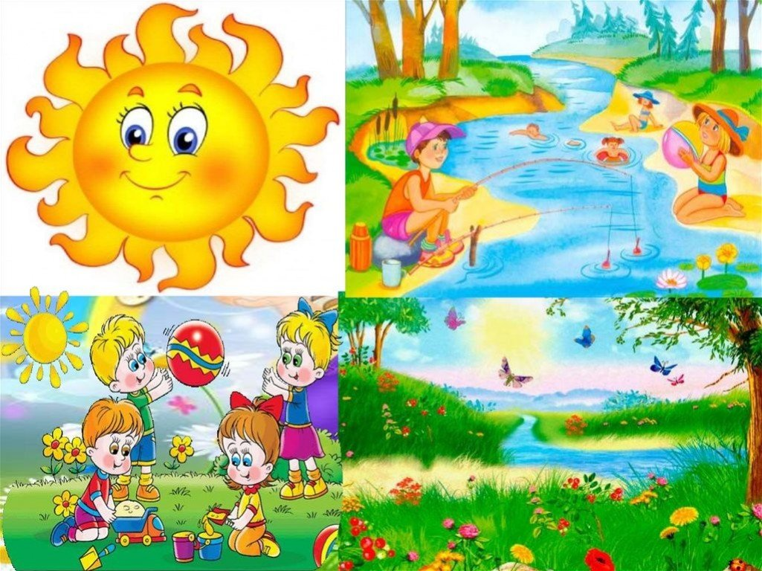
Чурукту көрүңер, урууңарга айтырыглардан салыңар:

Slide 4
Чайның демдектерин чугаалаңар:
Хүн караа чылыг, изиир
Чайын уруглар эштир
Ыяштарның бүрүлери ногаан, чечектер частып кээр
Аргадан каттаар, мөөгүлээр
Чаъс чаар, чагган соонда челээш үнер
Кушкаштар, курт-кымыскаяк чайын амыраар, ырлажыыр
Аң-мең чайгыы үеде семириир

Slide 5
Урууңарга шүлүктү номчуп бериңер:
Чай
Челээш ышкаш айыраң каас,
Черниң кырын чечек шыпты.
Эжим-өөрүм кады ойнаар,
Эң-не солун чай-даа келди.

Slide 6
Шүлүктү номчааш айтырыглардан салыңар
Черниң кырын чүү шыва апкан-дыр?
Чечектерни чүү чүвеге дөмейлеп турардыр?
Кандыг үе кел чыдар дээн-дир?
Чайын кымнар-биле ойнаар мен дээн-дир?

Slide 7
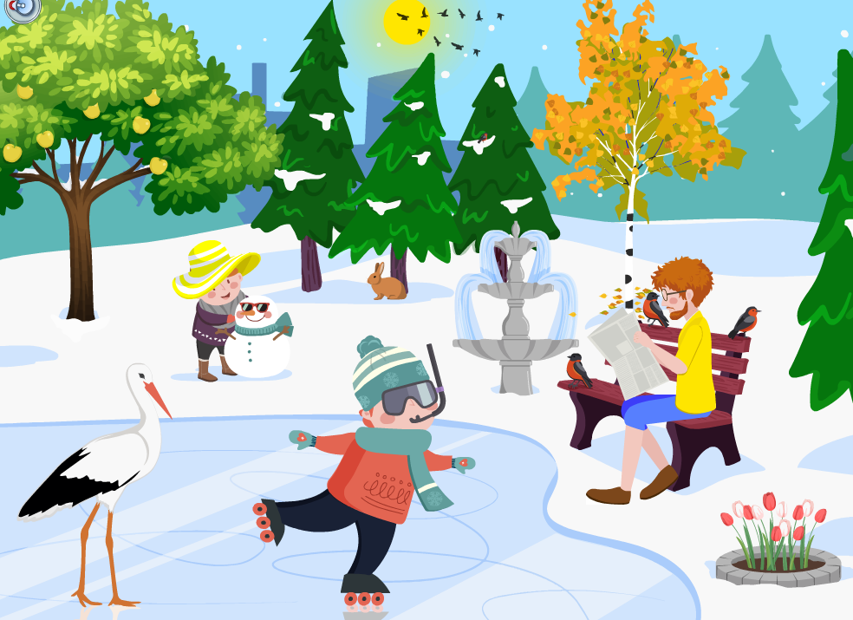
Чурукчу чүнү меге чураан-дыр, тывыңар

Slide 8
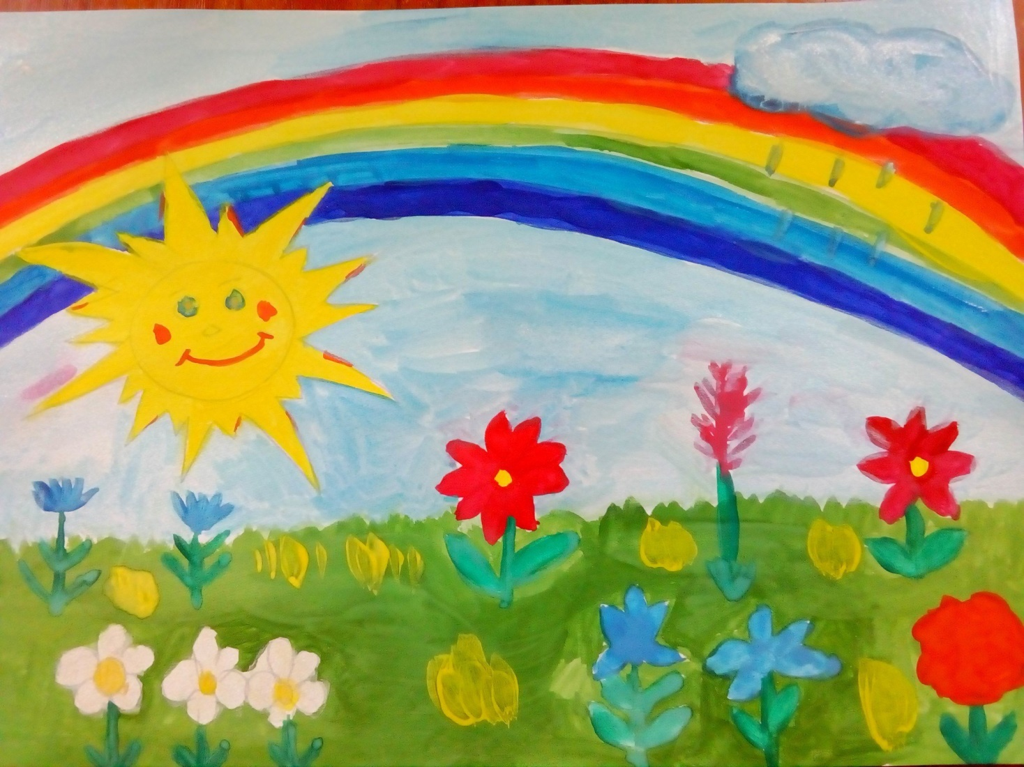
Чай дугайында хөглүг чуруктан чуруп алыңар

Slide 9
Чурукту чураан соонда айтырыглардан салыңар
Чылдың кандыг үезин чуруп алдыңар?
Кандыг өңнүг краска-биле чуруп турдуңар?
Хүн кандыг өңнүг-дүр?
Чайга ынак силер бе?

Slide 10
Четтирдим улуу-биле!

